Slide 1


中国研究者对开放科学
认识和实践的调查
Survey of Chinese Researchers' Knowledge and Practice of Open Science
汇报人：刘佳辰
Notes:
好的，今天主要还是给智霖再详细的介绍一下项目的内容和进展，然后来讨论一下未来一两周需要去做的事情。

Slide 2
目录
1
项目简介
2
问卷内容
CONTENTS
3
项目进展
4
问题讨论
Notes:
然后我会从这四个方面来介绍

Slide 3
1.项目简介
Notes:
那首先还是花几分钟的时间简单介绍一下项目的内容。

Slide 4
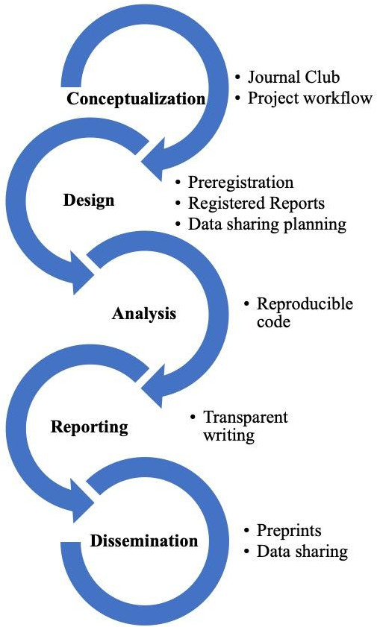
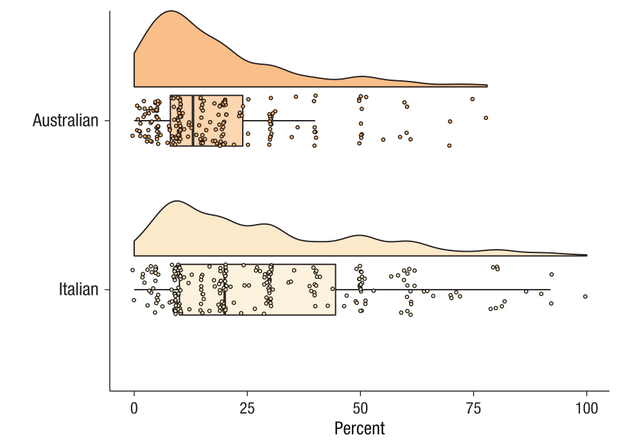
项目简介
Notes:
这个问卷调查的背景是因为过往的关于开放科学的调查的样本集中在北美和欧洲等地区，对于很多发展中国家来说开放科学相关的研究会少不少，所以我们想要去了解关于中国的研究者对于开放科学这种新的科研实践有多少了解以及对它的态度和实践。所以调查本身是为了完成一个描述性的工作，而大多数有关开放科学的调查也是去做一个描述，然后去得到一个可视化的结果，比方说右边这个图。

Slide 5
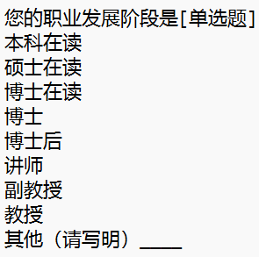
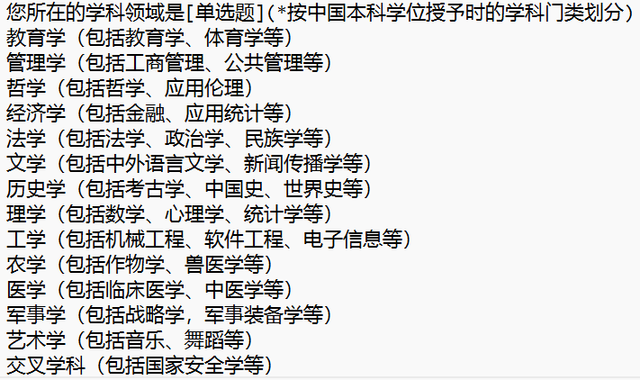
项目简介
Notes:
但是我们也引入了一些人口学变量来方便做一些潜在的探索性研究，比如研究经验对研究者进行开放科学实践的态度或者障碍的影响等等。不过最重要的目标是通过对开放科学的多个元素入手，比如重复性研究啦、预注册啦等等方面去描述中国在这些方面的整体的一个情况。

Slide 6
2.问卷内容
Notes:
然后我们来看一下问卷的内容

Slide 7
问卷结构
开放数据
开放代码
重复性研究
注册报告
8+3个方面
（OS8元素+人口学、合作、QRP）
4个层次
（认识、态度、意愿、障碍）
开放科学
预印本
开放获取
开放同行评议
样本代表性
Notes:
刚才提到我们的首要目的是去描述中国研究者对开放科学整体的态度和实践情况，那具体怎么去做呢？我们吧开放科学这个比较大的概念拆分成了一些元素，就像左边展示的那样，一共有8个元素再加上和开放科学相关的合作意愿、不当的研究实践以及人口学问题这三个方面，总共涉及了11个方面的问题。然后这八个核心的问题整体上是按照4个层次来递进式的询问。

Slide 8
问卷结构
01
是否了解（认识）
认识
意向
02
是否支持（态度）
态度
03
实践意愿（意向）
障碍
04
感知障碍（障碍）
Notes:
这四个层次包括认识，也就是是否了解某个元素。然后态度，也就是是否支持某个元素。再来是意向，也就是未来是否愿意去进行某个元素的实践。最后是障碍，也就是询问参与者在进行开放科学实践的过冲中遇到哪些障碍力量。

Slide 9
问卷结构
认识
意向
态度
障碍
Notes:
我在这里分别举一些例子，大家可以直观的看到问题是如何呈现的，这是一个递进式的结构，前一个问题都可能对后一个问题产生影响，但是其实并不是这八个元素的每一个都严格地这样问了，因为有的元素好像不太适合其中的一些问法，比如说开放获取，这个更多的是政策或者说一种商业行为，所以就没办法去问研究者的一个行为意向。

Slide 10
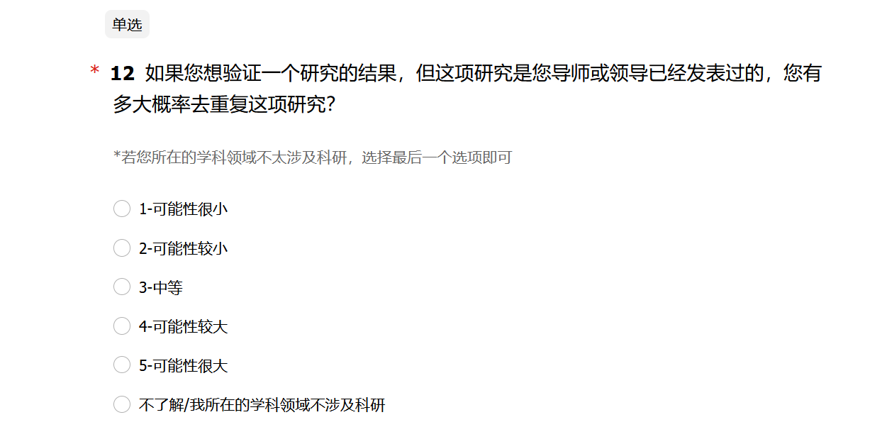
问卷结构
Notes:
那其实除了这四个方面我们还加了一些其他我们感兴趣的内容，比方说这样一题，我们想看看在中国这种受群体以及权威的影响更大的一个文化下，会不会对研究者做重复性研究产生某种程度上的影响。

Slide 11
3.项目进展
Notes:
然后我们来聊一下项目现在进行到哪一步了

Slide 12

试点研究
53份有效样本
样本为南师心理学本科生
Notes:
我们目前已经初步编制好了问卷，然后传鹏帮忙在南师的本科生中发了一次问卷，作为一个试点研究，一共收到了53份有效样本。

Slide 13
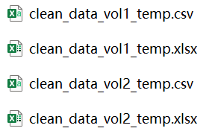


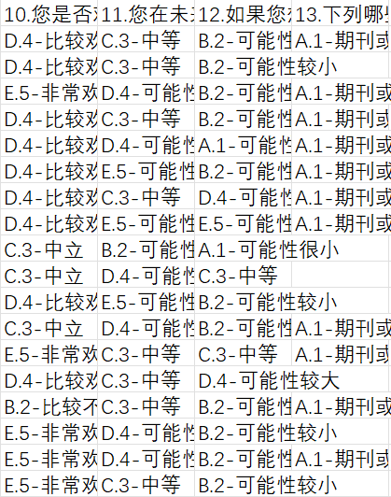
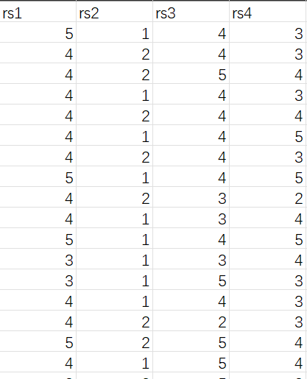
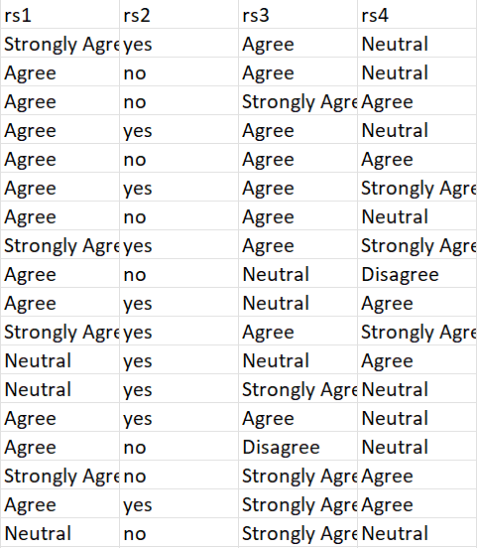
我们如何处理和存放获得的数据？
Notes:
然后我们是怎么来处理和存放收到的这一个小样本的数据的呢，首先就是对数据做了预处理，去做一些清洗，编码，以及整理的工作，所以这边也能看到数据一共是有三个版本，从原始数据、编码数据到最后的一个干净的数据。

Slide 14
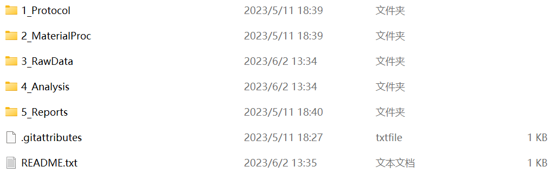
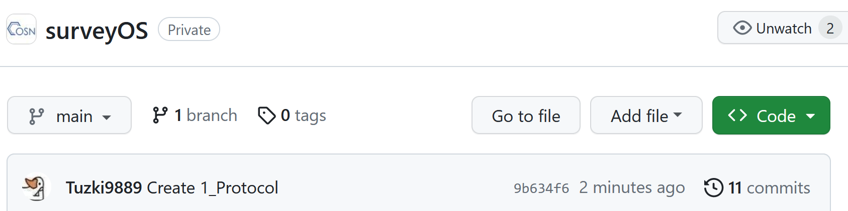
我们如何处理和存放获得的数据？
https://github.com/OpenSci-CN/surveyOS
Notes:
然后在数据的储存方面我们是在cosn的github上建立了一个库，把相关的数据和代码还有一些文件或者报告啥的放在这里，网址我一会儿复制给你。

Slide 15
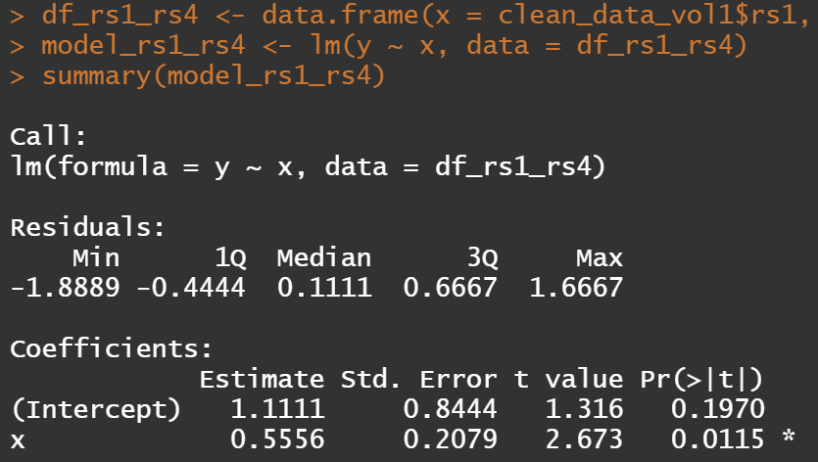
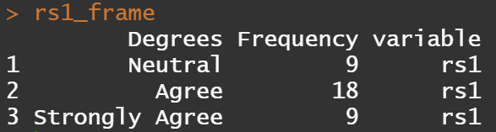
我们会进行哪些分析，得到哪些结果？
描述性分析 +
（频次等）
探索性分析
（相关等）
Notes:
然后我们对这个小样本数据做了哪些分析呢，其实和最后的正式分析差别不大主要也是包括描述性分析和探索性分析这两种。描述性分析会包括一些频次啊、比例啊、平均数啊或者标准差啊这些。然后探索性分析主要是一些相关啊、线性回归啊这些，来讨论一些变量之间的关联。比如说去讨论研究经验的差异带来的影响啊，不同学科之间会不会存在差异啊，态度能不能去预测实践意向啊，或者说过去成功进行过某个方面实践的，这种公共经验会不会有利于之后的实践意向啊等等。

Slide 16
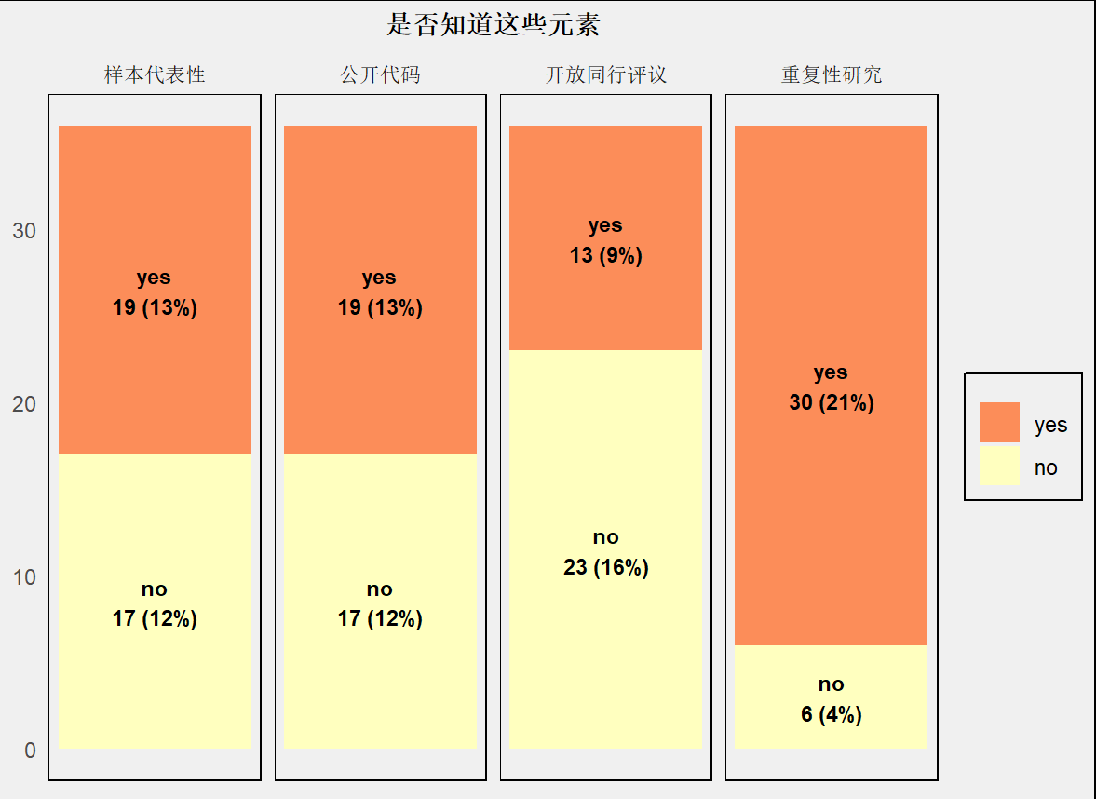
我们会以什么形式呈现我们的结果？
Notes:
那么我们的结果最后会怎么样来呈现呢，其实就是可视化的形式，这边举了一些例子，当然在接下来的推进过程中还是会反复修改和打磨的。像这边就是一个关于参与者对一些元素认识程度的描述，我们可以看到这里的一个频数还有比例，很明显在这个小样本里重复性研究的知名度是比较广的。

Slide 17
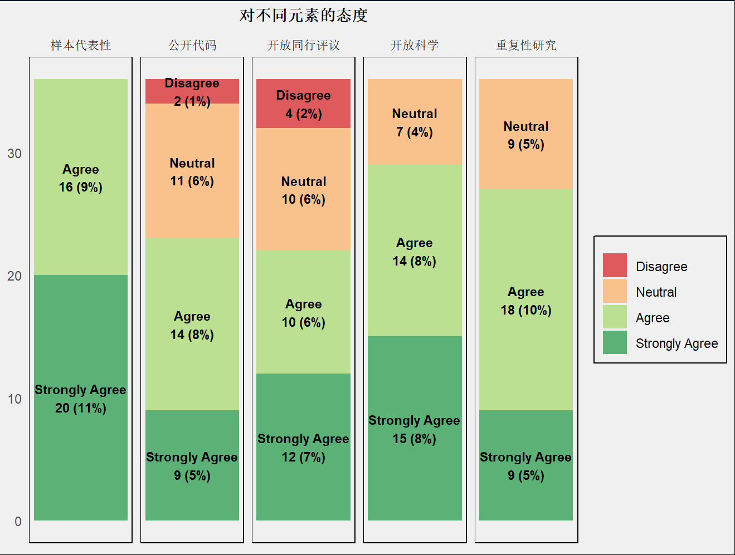
我们会以什么形式呈现我们的结果？
Notes:
然后这张图是一个对不同元素的态度的一个汇总，但是现在样本量还太少了，所以，嗯，基本上没什么不好的态度，大家都满怀科研热情哈哈哈。

Slide 18
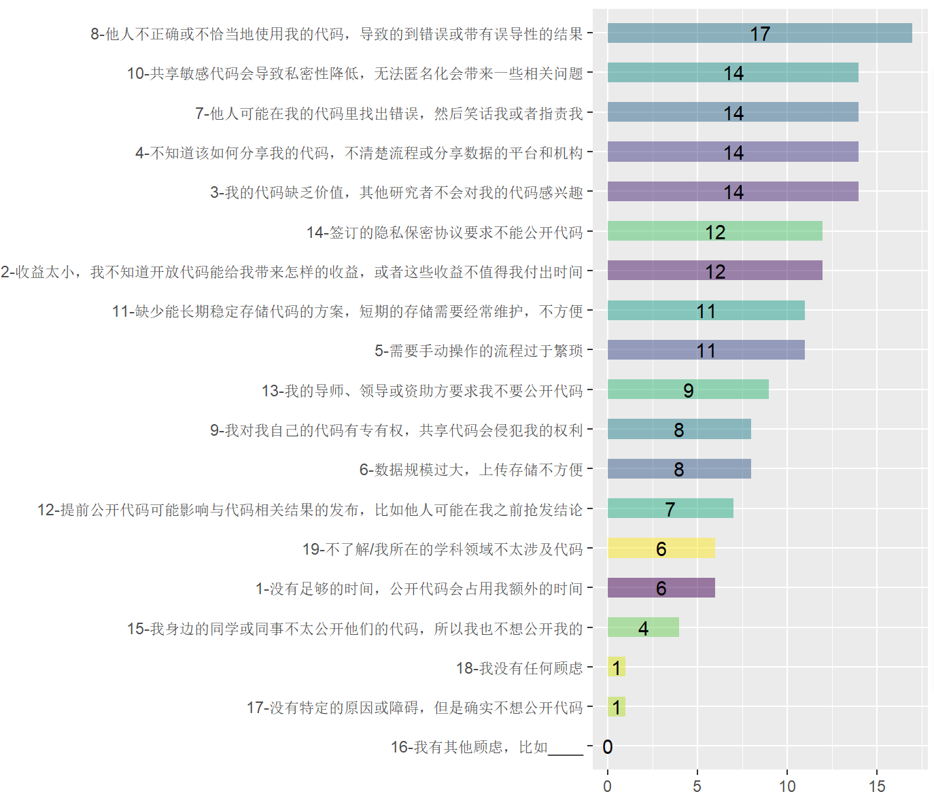
我们会以什么形式呈现我们的结果？
Notes:
然后这边就是关于障碍的题目，障碍的题目都是多选题，最后可能会换一种形式来表现，比方说给这些障碍分类然后做一个那种像雷达图一样的图。

Slide 19
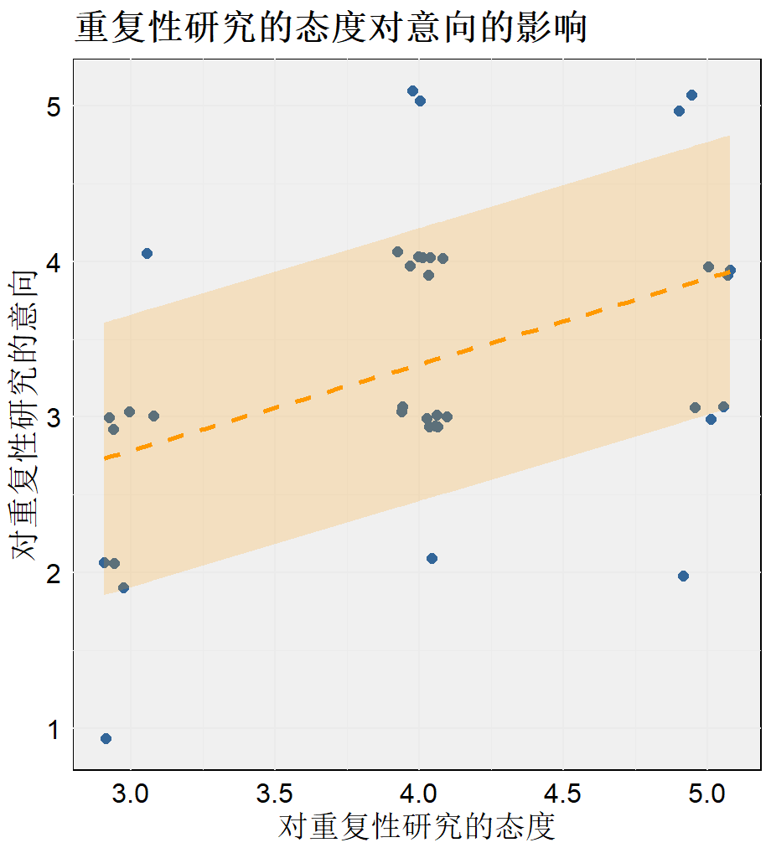
我们会以什么形式呈现我们的结果？
Notes:
然后这边是一个重复性研究的态度对意向影响的一个图，就能看到两个变量之间存在的一个关系，那之后数据变多了就会更准确一些。

Slide 20
4.问题讨论
Notes:
好的，然后是一些问题需要跟大家讨论一下。

Slide 21
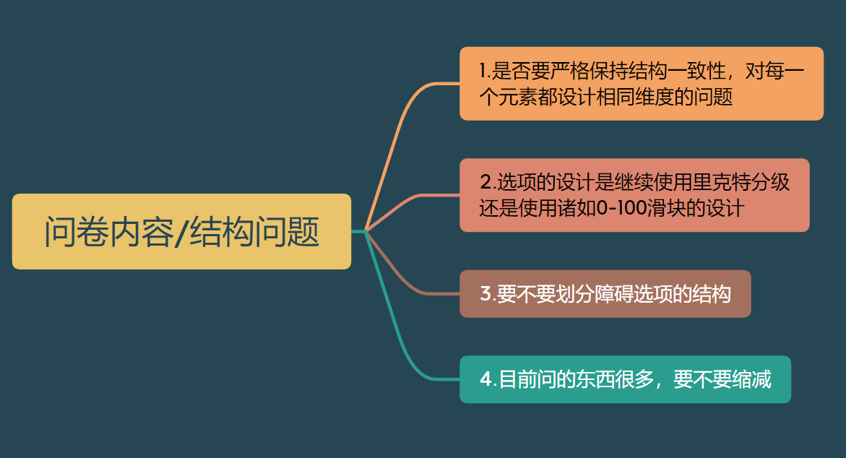
问题讨论
Notes:
接下来两周我们主要的工作还是完善这个问卷的内容，然后我们一起讨论一下觉得可以了就得拜托传鹏去social了。然后现在来看关于内容的话主要有这么些问题，包括这四个：

Slide 22
后续工作
① 完善问卷，利用公
众号等途径向更大的样
本投放问卷
③ 撰写文章进行投稿
7月
8月
9月
② 完成问卷回收
并完成数据分析

Slide 23
感谢聆听

